Slide 1
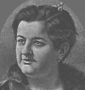
Emilia Pardo Bazán
1852-1921

Slide 2
Preguntas Personales
¿Conoces a alguien que haya inmigrado a este país? ¿Por qué motivos lo ha hecho? ¿Qué dificultades ha sufrido? ¿Ha tenido que dejar a seres queridos?
¿Dejarías a tu madre o a tu padre para irte a otro estado o país? Explica.
¿Conoces a alguien que haya sufrido el abuso físico de sus padres? ¿Crees que los padres tienen derecho de pegarles a los hijos?

Slide 3
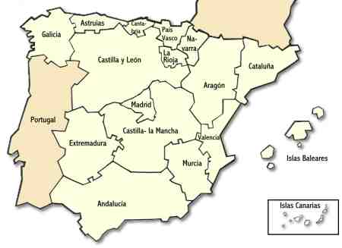
Códigos para la Comprensión
“Las medias rojas”
Código geográfico:
España – Galicia ->peregrinaciones a Santiago de Compostela

Slide 4
Códigos para la Comprensión
Código lingüístico:
Gallego – dialecto del portugués, el idioma más apropiado para la expresión poética en la época medieval.
Tío - padre de Ildara = en gallego algo semejante al don del castellano
El uso del gallego ayuda ambientar la narración.

Slide 5
Códigos para la Comprensión
Código histórico-social:
El problema agrario -> mucha tierra en posesión de la Iglesia o en «bienes de señorío». Los campesinos no eran los dueños, eran inquilinos de la tierra.
Emigraron a – Cuba, Argentina o México

Slide 6
Códigos para la Comprensión
Código cultural:
Los hijos tienen la obligación de cuidar a los padres.
Tío Clodio es viejo y viudo.
Ildara es hija única.

Slide 7
Temas importantes
Conexión temática
La construcción del genero
Las relaciones interpersonales
La sociedad en contacto
Conexión con subtema
El machismo
El sistema patriarcal
La tradición y la ruptura
Las relaciones familiares
La asimilación y la marginación
La diversidad
Las divisiones socioeconómicas
El nacionalismo y el regionalismo

